Slide 1

스마트폰 기반 제품 치수 계측 및 품질 검수 시스템 개발
2025.05.11
작성자 : EasyQC

Slide 2



프로젝트 개요
목표
소.중소 제조현장에서도 스마트폰만으로 정밀 계측 및 자동 검수 구현
핵심 기능
실시간 치수 측정
길이 너비 두께 스마트폰 촬영
자동 양불 판정
기준치 비교 통한 자동화된 품질 검수
결과 저장 및 리포트
결과 데이터베이스화 및 통계 리포트
정밀도
실시간
자동화
정확성
데이터 관리
통계

Slide 3


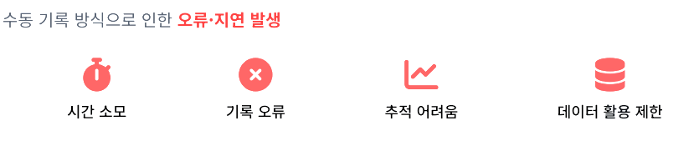
기획 배경 및 문제 인식
고가 장비 부담
경제적 장벽
숙련도 편차
인적 의존성
수기 검수 비효율
프로세스 문제

Slide 4
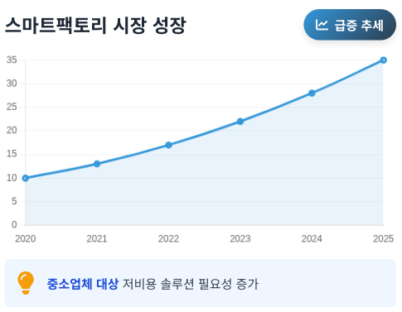
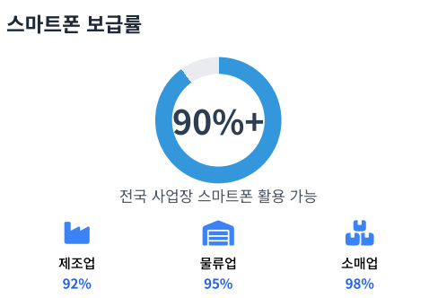
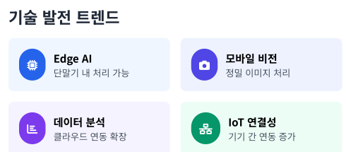

시장 현황

Slide 5









경쟁 솔루현 비교 & 차별화 전략
항목 | 기존 머신비전 | 디지털 캘리퍼 | 제안 솔루션
장비 비용 | 수천만원 이상 | 수십만원 | 추가 장비 불요
정밀도 | 0.01-0.05mm | 0.01mm | 0.1mm (보정시)
자동판정 | 가능 | 불가능 | 가능 (Edge+비교)
데이터 저장 | 서버 필수 | 불가능 | 클라우드/로컬
사용 편의성 | 전문가 필요 | 중급 사용자 | 비숙련자도 OK
추가 차별화 요소
기기별 학습 보정
AI 세그멘테이션
사용자 중심 UI
각 스마트폰 카메라 특성을 고려한
자동 보정 시스템
하이브리드 접근법으로 정확한 객체 인식 및 측정
직관적인 인터페이스로 쉽고 빠른 작업 가능
정밀도 향상
경계선 인식
정확도 향상
데이터 관리
원터치 측정
시각적 피드백
직관적 알림
기기 호환성
통계

Slide 6

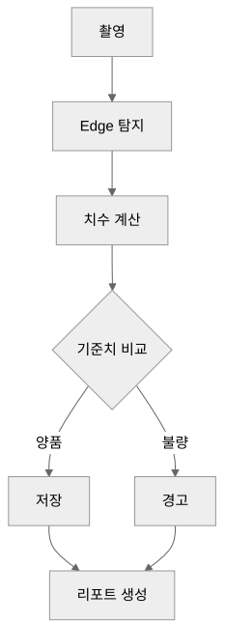
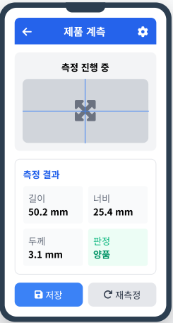





주요 기능 구성
계측
Edge Detection 실시간 측정 객체 경계 인식 통한 정밀 측정
기준자 페스팩티브 보정 카메라 각도 왜곡 자동 보정
사용자 오차 보정 입력 정밀도 향상 미세 조정
검수
기준치.허용오차 등록 제품별 검수 기준 관리
자동 판정 → 결과 저장 기준 대비 자동 양불 판정 프로세스
리포트
일별 검사 수.불량률 챠트 시간대별 품질 변화 추적
불량 유형 분석 결함 패턴 분석 및 원인 파악

Slide 7
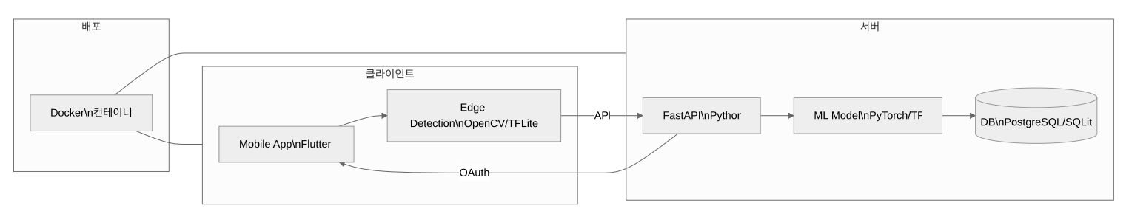





기술 구성
Mobile App
클라이언트 처리
서버 분석
DB
배포
Kotlin
Firebase Auth
OpenCV
TFLite
Python
FastAPI
PostgreSQL
TFLite
Docker
camera
dio
Edge Detection &
실시간 이미지 처리
PyTorch
TensorFlow
확장성 고려한 RDBMS 선택
내부망 & 클라우드 환경
대응
TFLite
U-Net
크로스플렛폼 UI 프레임워크
카메라 인터페이스
고급 이미지 분석 및 딥러닝
모델
프론트엔드 특징
• Kotlin – 네이티브급 성능 & 크로스 플랫폼 지원
• Firebase Auth – 보안 인증 간소화
• 모바일 기기 내 경량화 처리 (Edge Computing)
백엔드 특징
• FastAPI – 고성능 비동기 API 서버
• U-Net 기반 세그멘테이션 정밀 분석
• Docker 활용한 손쉬운 배포 및 확장
• AI 기반 불량원인 리포트 생성 – pycaret, autoML, scikit-learn, Pands

Slide 8










시스템 흐름 & 사용자 시나리오
시스템 흐름
사용자 시나리오
작업자 시나리오
관리자 시나리오
Google 로그인
개인 계정으로 빠른 인증
제품 촬영
스마트폰 카메라로 대상 제품 촬영
자동 측정.판정
AI 기반 자동 치수 측정 및 기준 대비 판정
즉시 확인
측정 결과 즉시 확인 및 저장
기준치 등록
제품별 측정 기준치 및 허용 오차 설정
기록 조회
작업자별/날짜별 측정 결과 이력 조회
통계 대시 보드 확인
품질 현황 통계 및 추이 분석
1
1
2
2
3
3
4

Slide 9
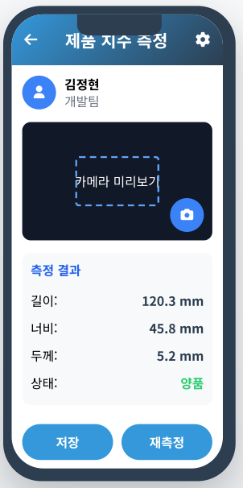


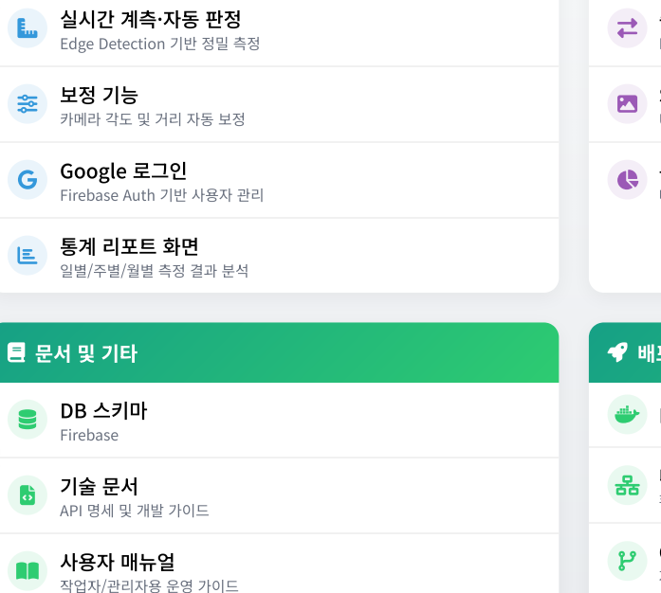


개발 결과물
시스템 흐름
모바일 앱(Android)
실시간 계측.자동 판정 Edge Detection 기반 정밀 측정
보정 기능 카메라 각도 및 거리 자동 보정
Google 로그인 Firebase Auth 기반 사용자 관리
통계 리포트 화면 일별/주별/월별 측정 결과 분석
서버 시스템(FastAPI)
측정 기록•판정•보정 API RESTful API 인터페이스
Segmentation 연동 U-Net 기반 객체 인식
통계 데이터 제공 대시보드용 애널리틱스 엔드포인트
문서 및 기타
DB 스키마 Firebase
기술 문서 API 명세 및 개발 가이드
사용자 매뉴얼 작업자/관리용 운영 가이드
배포
Edocker 컨테이너
내부망/쿨라우드 배포 스크립트 환경 선택적 자동 배포
CI/CD 파이프 라인 자동화된 테스트 및 배포

Slide 10


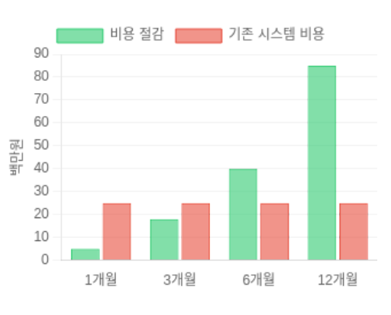







기대 효과
비용절감
품질 일관성
도입 효과 예상
고가 장비 없이 스마트폰으로 검사
측정 경력 무관 자동 판정
자동화된 측정 기준
작업자 경력 무관
기존방식
수천만원
제안 솔루션
장비 투자 無
자동화된 측정 기준
작업자 경력 무관
운영 효율화
확장성
기록 •리포트 자동화
AI 세크먼테이션 연동 고정밀 검사
예상 품질 개선
5%
불량률 감소
생산성 향상
10%
검사 시간 감소
검사시간 단축
최대 70% 감소
문서 작업 자동화
수기 기록 필요 없음
기본모드 서버연동 AI모드
빠른 현장 검증
MVP 출시 후 피드백 반영
시스템 흐름

